Slide 1
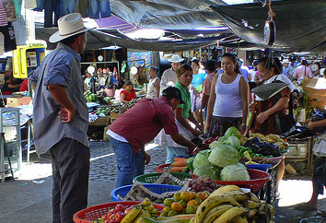
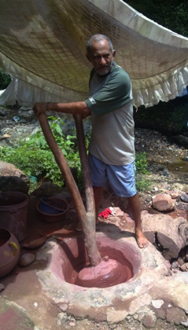
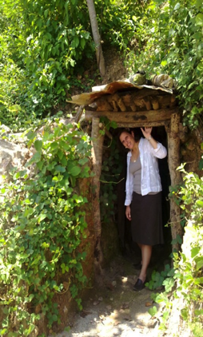
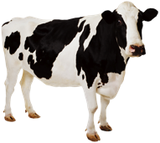
Santa Rosa de Lima
Capital de oro y queso

Slide 2
Capital de oro y queso
Me siento activo, trabajador, energético
Comerciantes calificados y activos
Alojamiento práctico
Alimentos energéticos y prácticos (chicharrón)
Infraestructura práctica, para comerciantes
Valores funcionales
Valores emocionales
Autoexpresión
Santa Rosa de Lima
Soy un negociante práctico y activo

Slide 3
Somos intensidad
Somos como un comerciante vaquero
Como una feria ganadera
Como arriar ganado sobre un brioso caballo
Como freír chicharrón para vender en la tarde
Como sembrar árboles para reforestar nuestros parques

Slide 4
Nuestros íconos
Animal: Vaca
Alimento: Queso, chicharrón, chanfaina y parrilladas
Actividad: Mercado
Transporte: Caballo, pick up
Planta: nacascolo, pintadillo, jícaro
(Nim adoptado)
Color: Amarillo de la energía
(oro y queso)
Todo Terreno

Slide 5
Perfil de los turistas que nos visitan
Excursionistas salvadoreños que vienen a comprar queso y ropa.
Salvadoreños que residen en el exterior: Washington, California, Nueva York, Texas (Houston, Dallas, Los Ángeles).
Extranjeros que van de paso por Centroamérica de Estados Unidos, Europa (mochileros en transporte público, bicicleta o motocicleta)
Notes:
Llegan a visitar a sus familias principalmente durante las fiestas.
Llegan con amigos y familiares extranjeros y hacen un importante gasto además de que invitan y motivan a las familias de Santa Rosa a salir a comer, pasear y comprar por lo que se reactiva la economía.

Slide 6

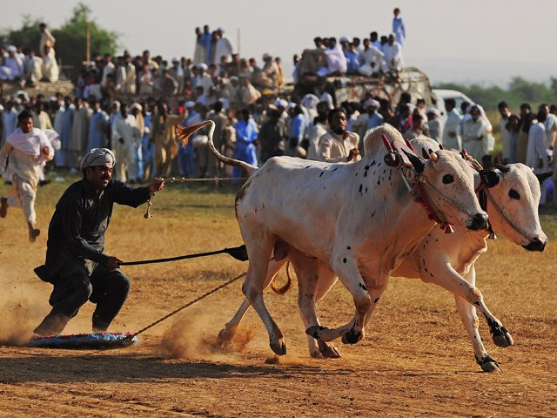
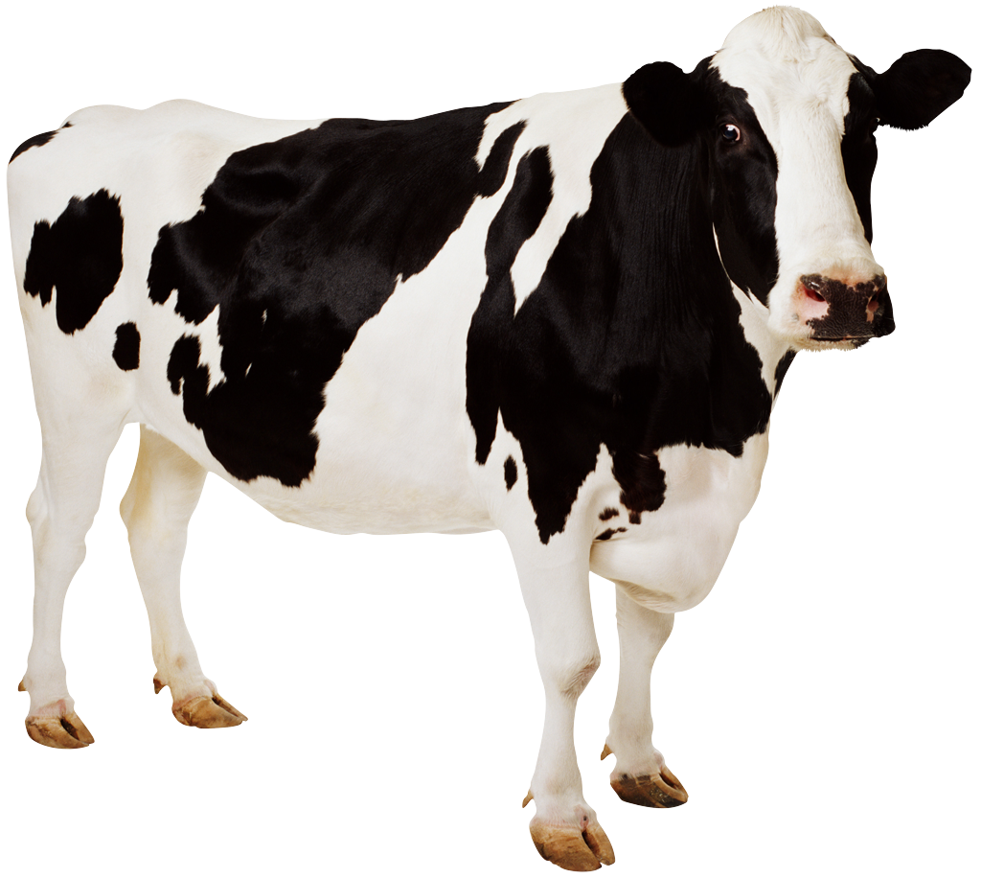
Temporalidad
Temporada alta: Fiestas agostinas
  Más de 2000 visitantes
T. media: Semana Santa, Fin de año; día de la madre; día de los difuntos.
  Más de 1500 visitantes.
Entre semana comerciantes de fuera.
  La mayoría no se hospedan.
Santa Rosa de Lima
EL SALVADOR

Slide 7
Municipio de Santa Rosa de Lima 2012
Ausoles
Balneario obra de Dios
Mirador San Sebastián
Monte Sinaí
A San Miguel
A Pasaquina, Frontera, La Unión
Cascadas los Cruces
Cascada Pasaquinita
El Ventarrón
Farallones Pasaquinita
Miradror los Cruces
Sin Desarrollo
En Desarrollo
Desarrollado
auto
4x2
4x4

Slide 8
Municipio de Santa Rosa de Lima 2015
Ausoles
Balneario obra de Dios
Mirador San Sebastián
Monte Sinaí
A San Miguel
A Pasaquina, Frontera, La Unión
Cascadas los Cruces
Cascada Pasaquinita
El Ventarrón
Farallones Pasaquinita
Miradror los Cruces
Sin Desarrollo
En Desarrollo
Desarrollado
auto
4x2
4x4

Slide 9
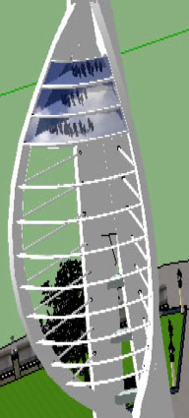
Municipio de Santa Rosa de Lima 2030
Ausoles
Balneario obra de Dios
Mirador San Sebastián
Monte Sinaí
A San Miguel
A Pasaquina, Frontera, La Unión
Cascadas los Cruces
Cascada Pasaquinita
El Ventarrón
Miradror los Cruces
Farallones Pasaquinita
Sin Desarrollo
En Desarrollo
Desarrollado
auto
4x2
4x4

Slide 10
Visión de desarrollo turístico de Santa Rosa de Lima.
La actividad turística en Santa Rosa de Lima se ha Impulsado desde un enfoque de desarrollo local sostenible.
Santa Rosa de Lima es conocida como uno de los destinos comerciales importante del país. Y por tal razón se motiva a convertirlo en destino turístico

Slide 11
Es un papel activo del gobierno municipal que adopta un nuevo rol como promotor del desarrollo turístico económico local.

Slide 12
En la actualidad se ha puesto de moda una palabra turismo y cuando pensamos en esto inmediata mente se nos asocia el termino con un lugar lejos o fuera de nuestras fronteras patrias, no tenemos la cultura de pensar en tener un lugar propio que sea capaz de llenar las expectativas turísticas...
En Santa Rosa queremos un proyecto para todos, los visitantes y los limeños:
Megaproyecto Parque Sinaí

Slide 13
Es por tal razón el Objetivo Estratégico de la creación del Parque Sinaí: Promover el desarrollo turístico de Santa Rosa de Lima, fortaleciendo capacidades y posicionando de un recurso local como un destinos importante del país, a fin de propiciar el desarrollo económico del municipio y sus habitantes.

Slide 14
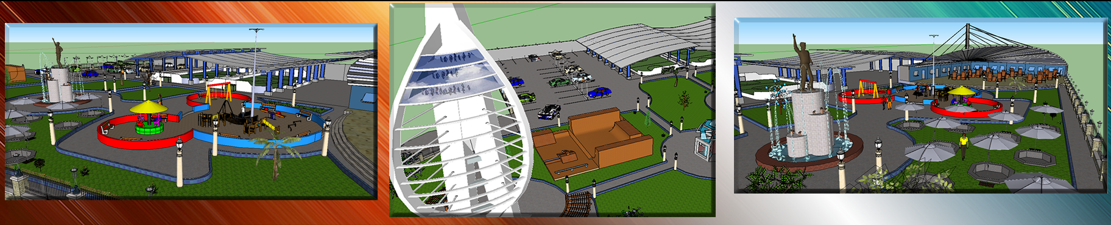

Slide 15
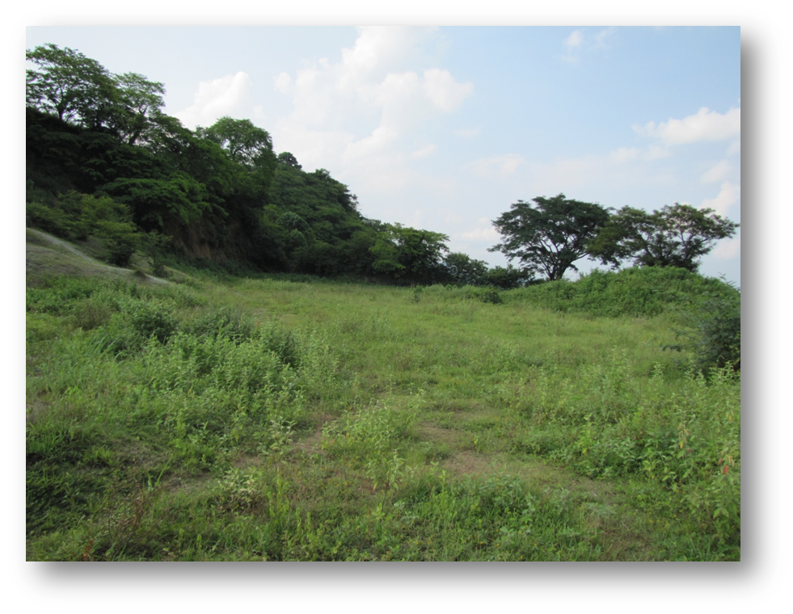
Terreno donado a la Municipalidad para la creación del Parque Sinaí

Slide 16
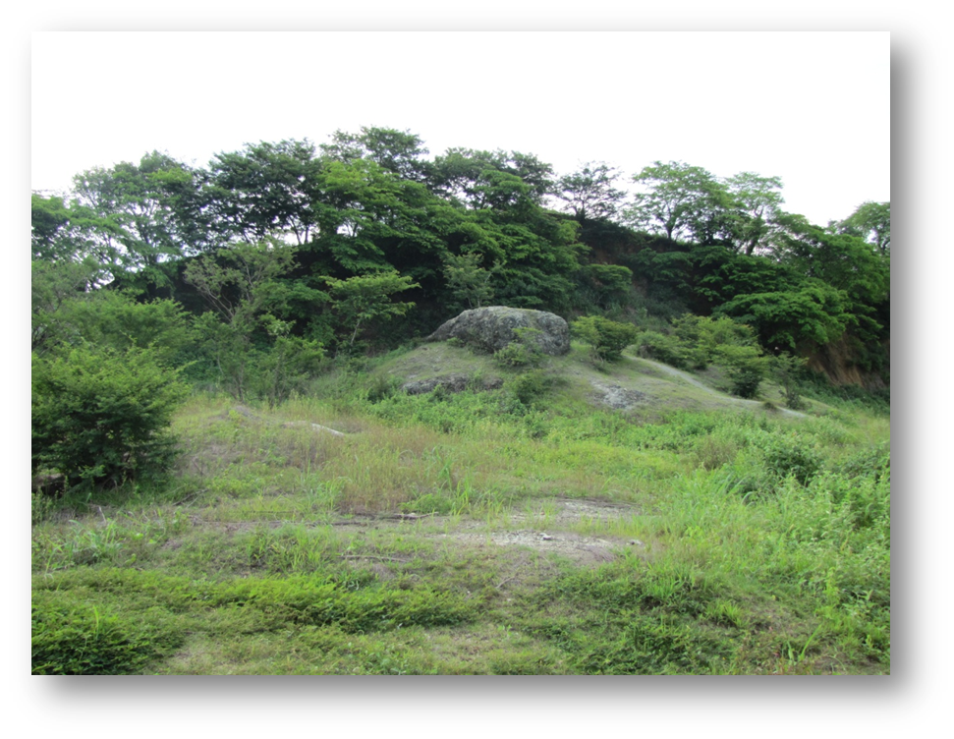
Terreno donado a la Municipalidad para la creación del Parque Sinaí

Slide 17
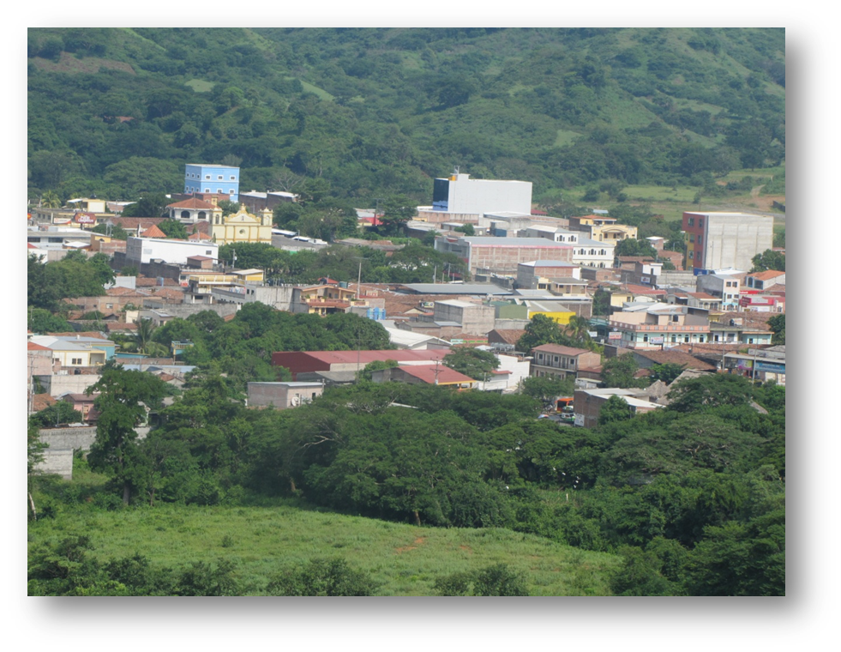
Terreno donado a la Municipalidad para la creación del Parque Sinaí

Slide 18
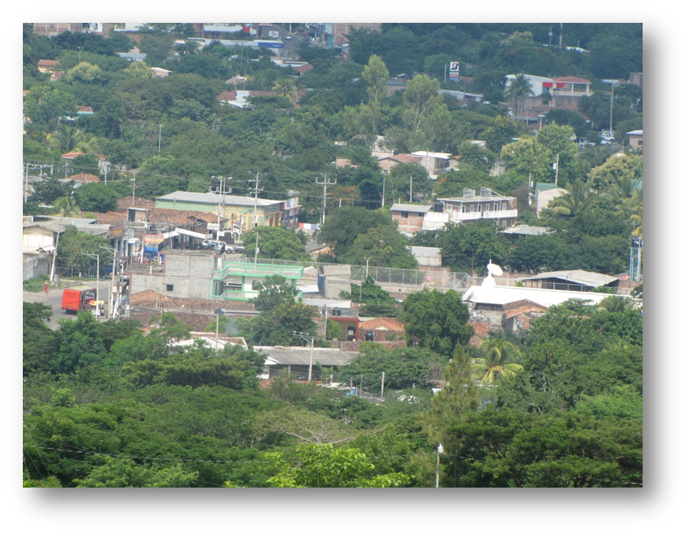
Terreno donado a la Municipalidad para la creación del Parque Sinaí

Slide 19
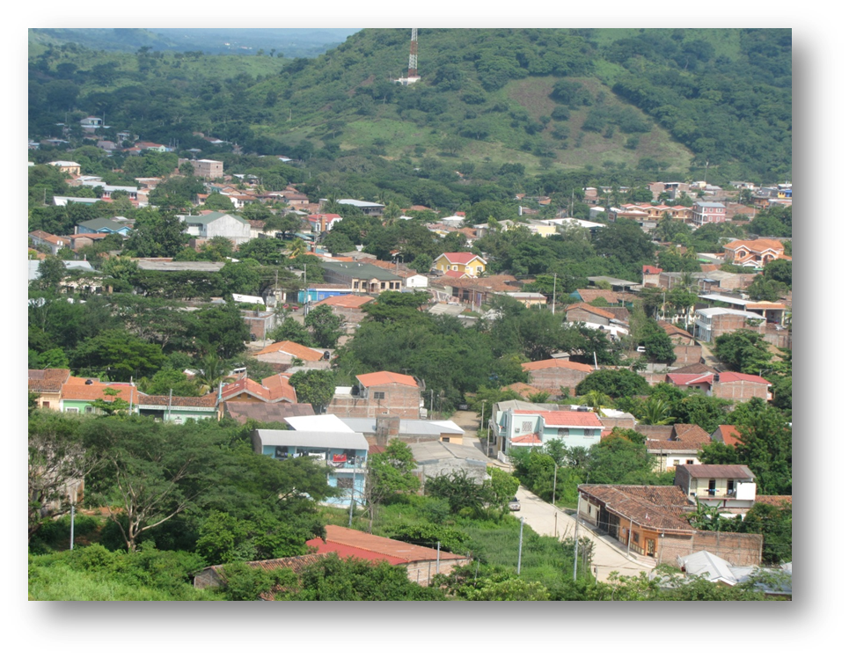

Slide 20
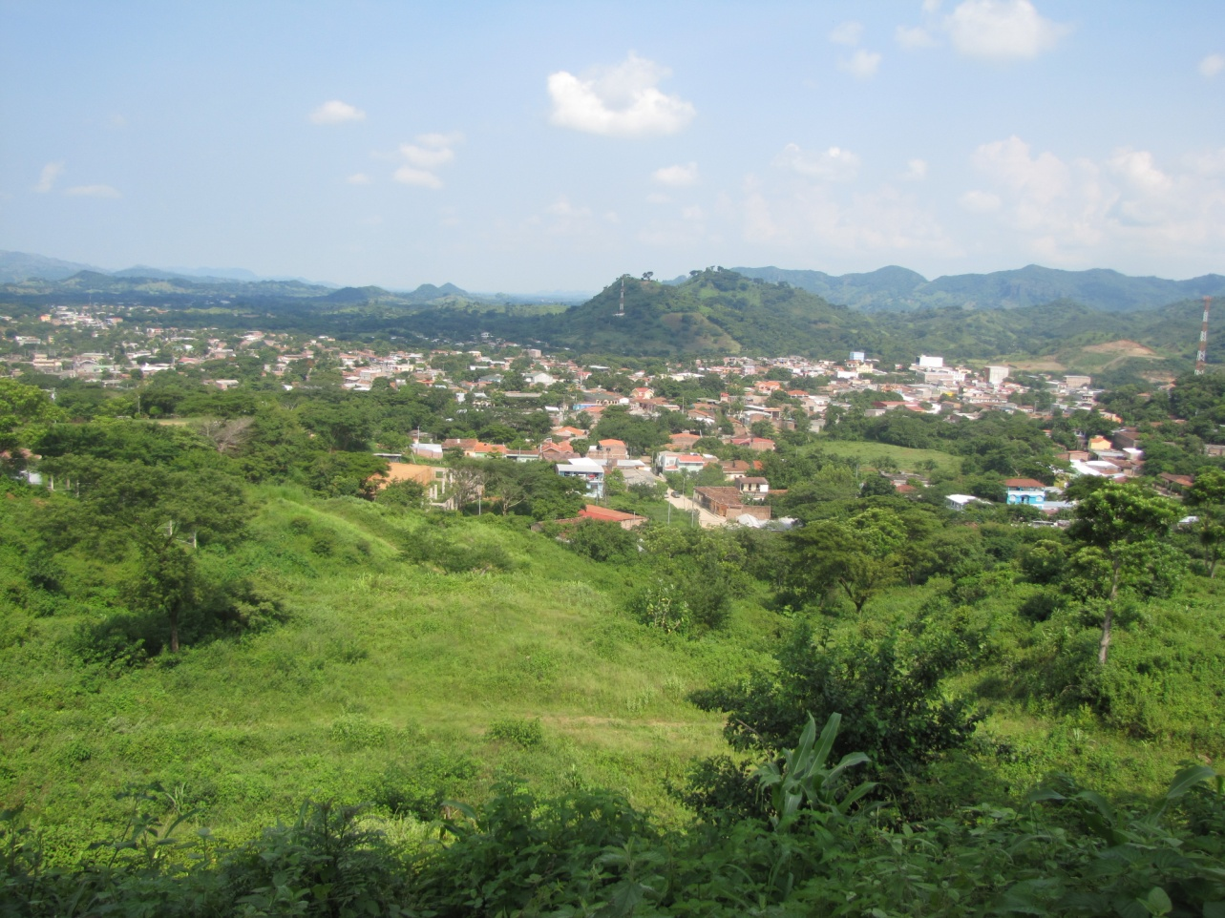

Slide 21
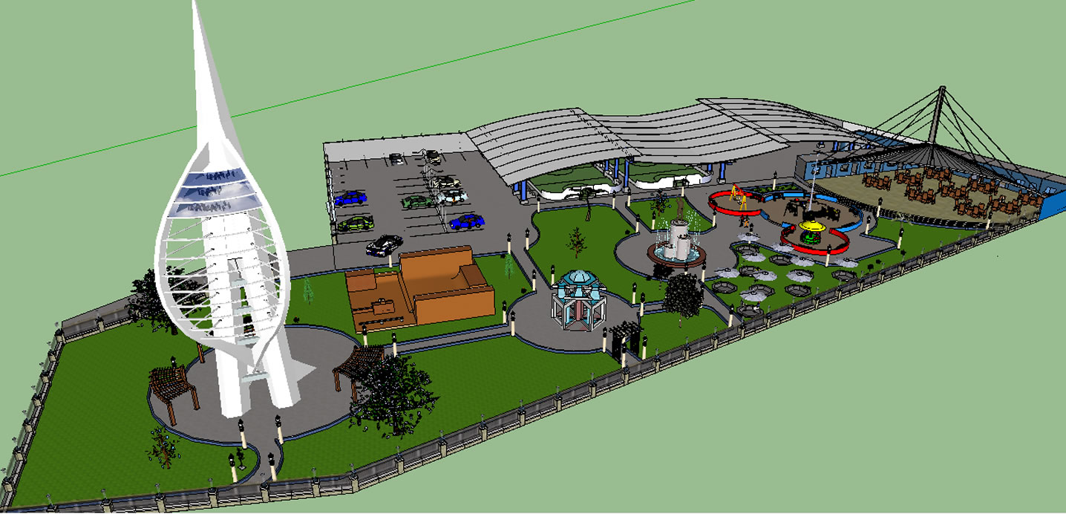


Slide 22
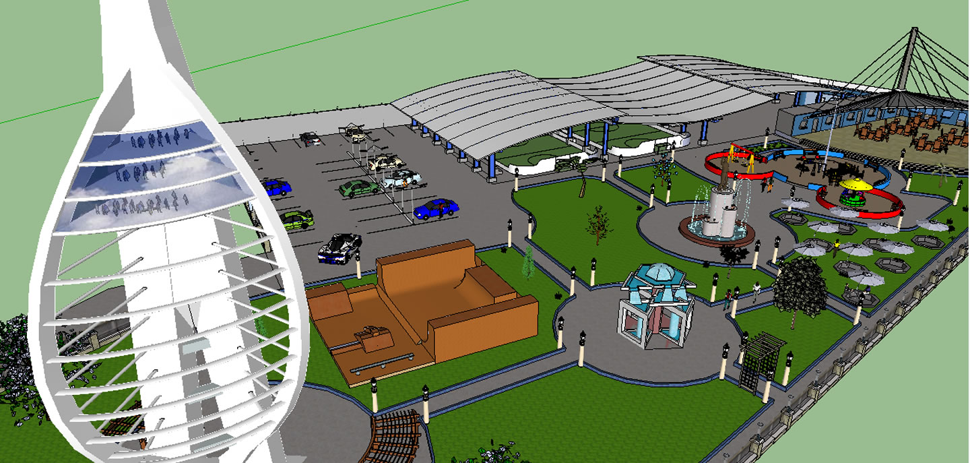


Slide 23
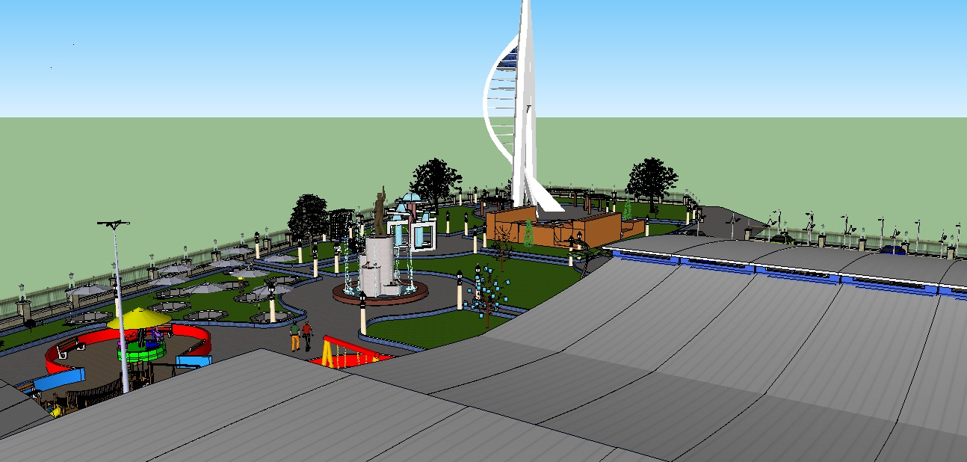

Slide 24
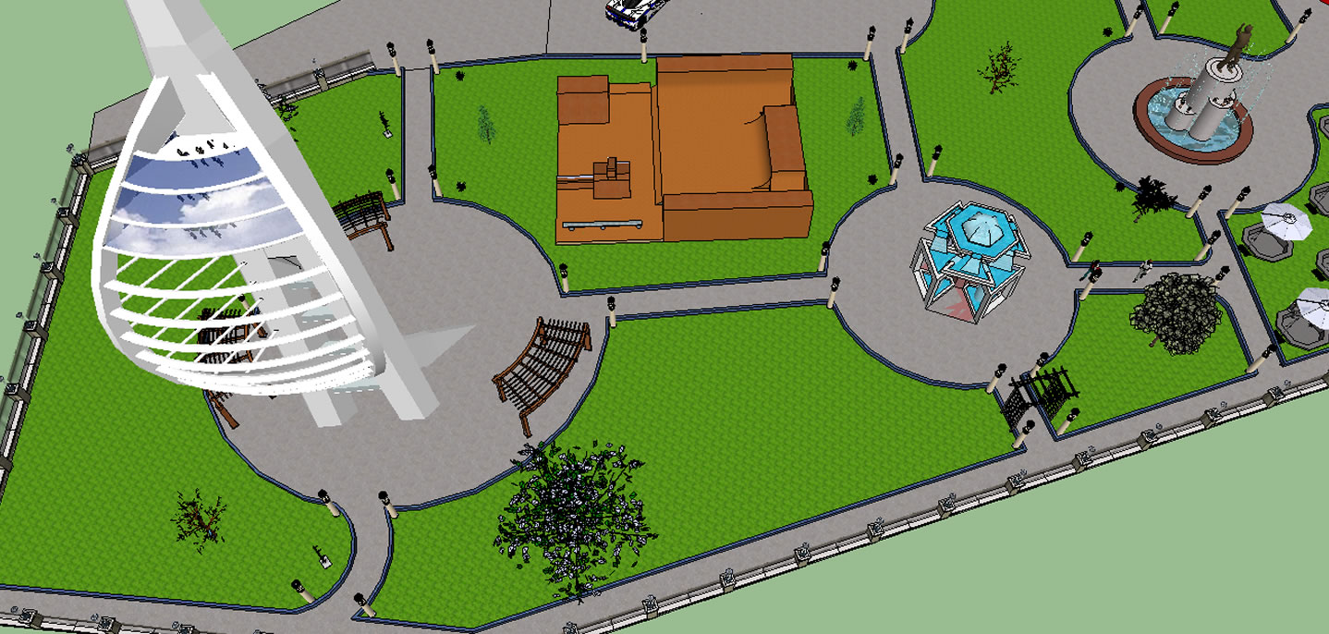
Vista en Picado del Futuro Parque Sinaí

Slide 25
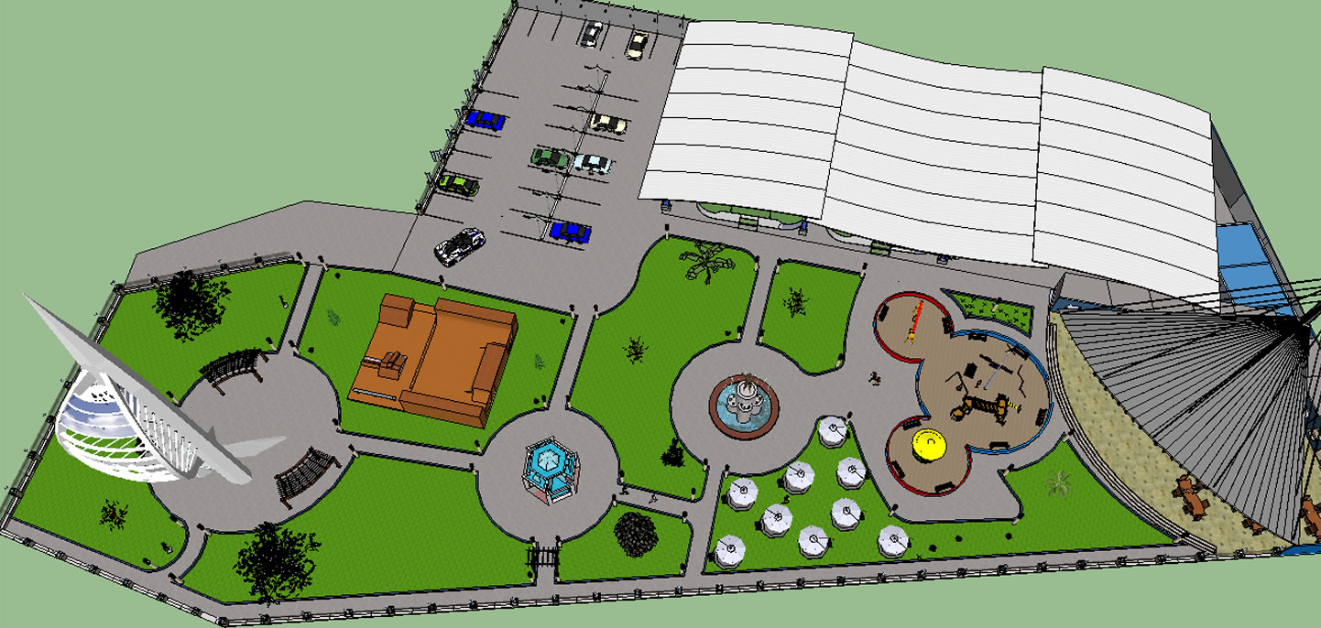
Vista en Picado del Futuro Parque Sinaí

Slide 26
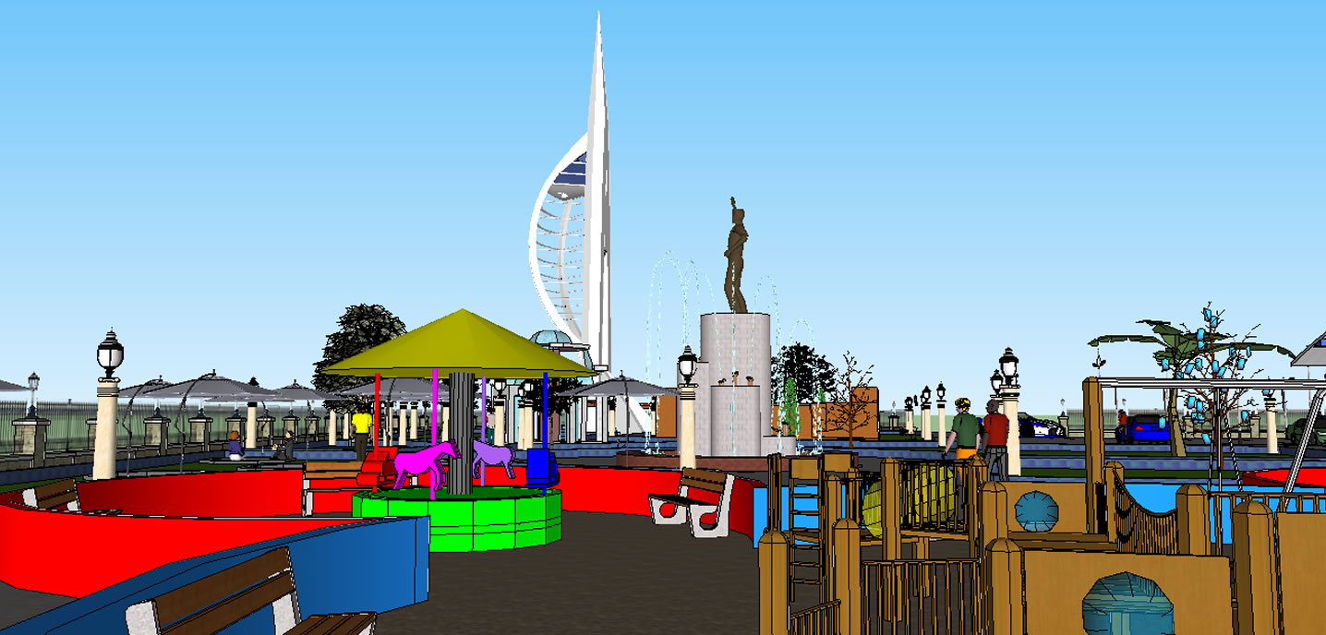

Slide 27
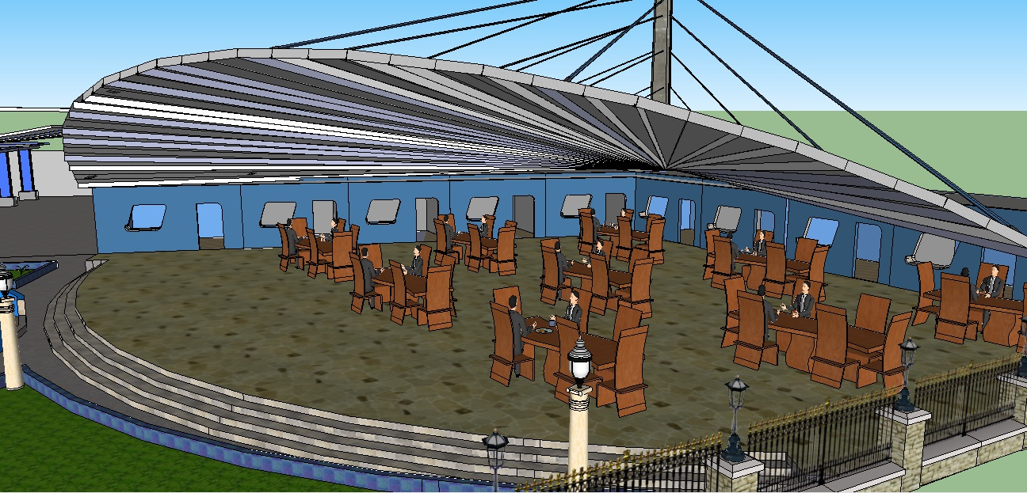
Área para Foot Court del Futuro Parque Sinaí

Slide 28
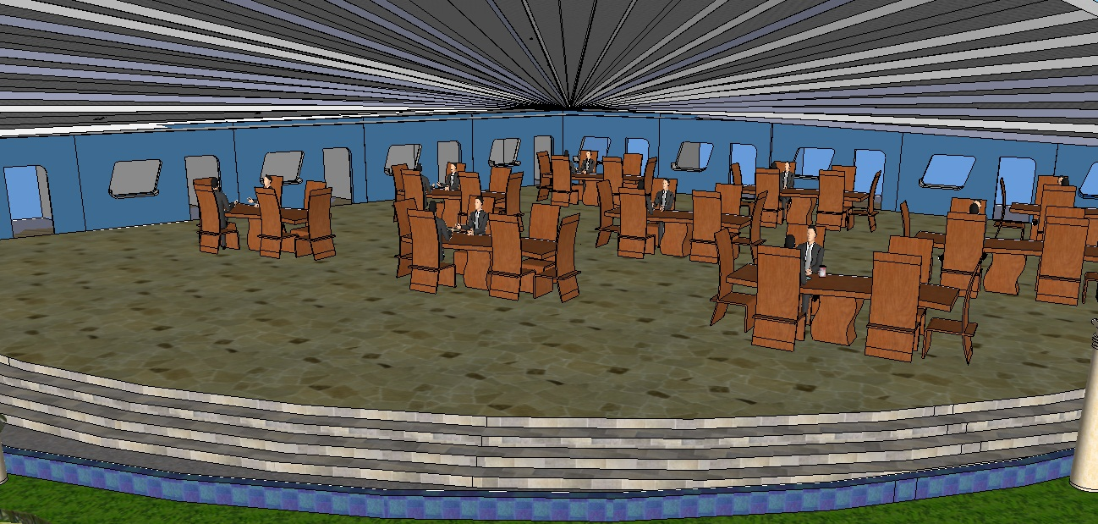
Área para Foot Court del Futuro Parque Sinaí

Slide 29
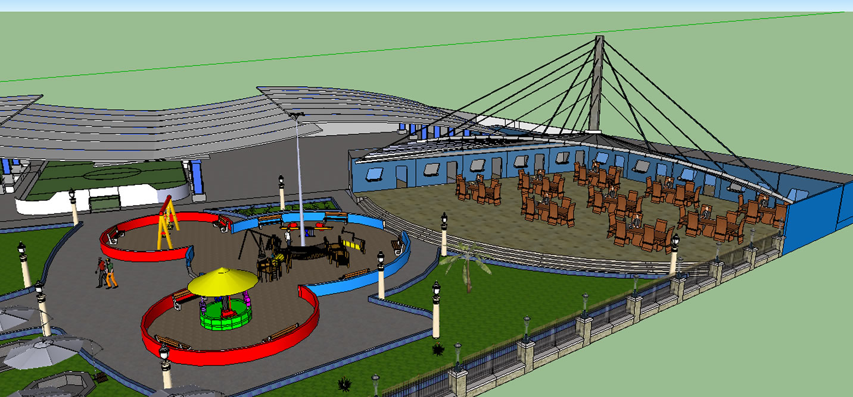

Slide 30
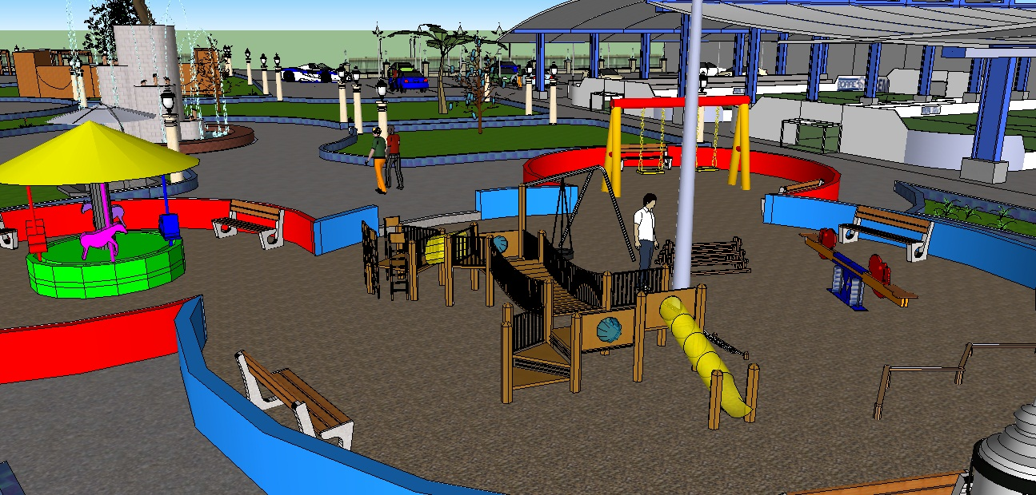
Sector para recreación de los niños.

Slide 31
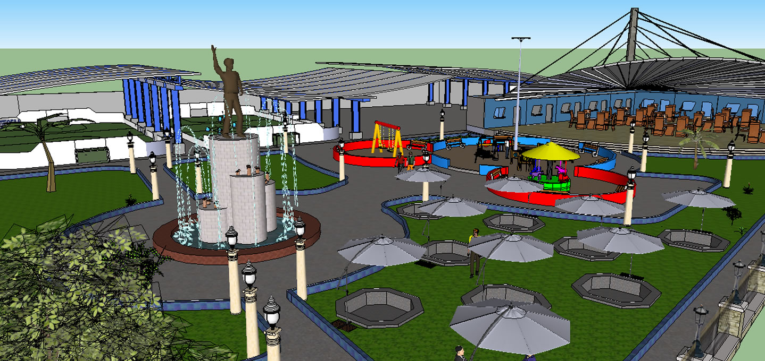

Slide 32
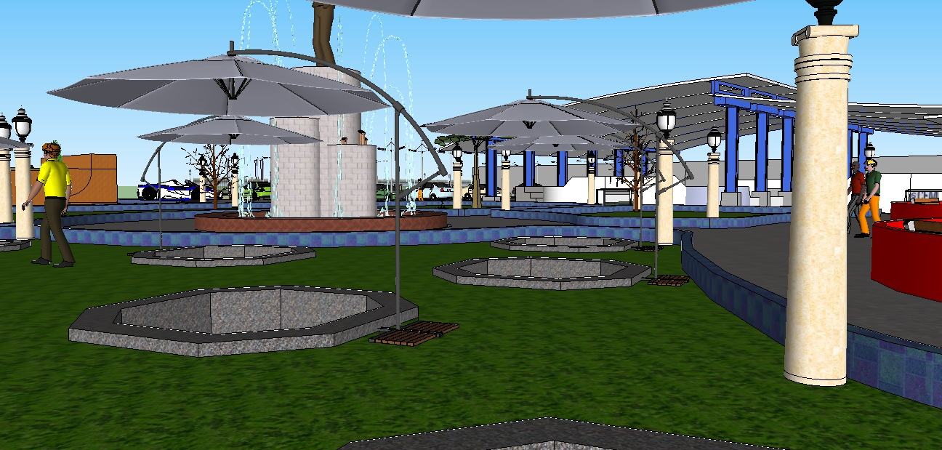
Glorietas Modernas.

Slide 33
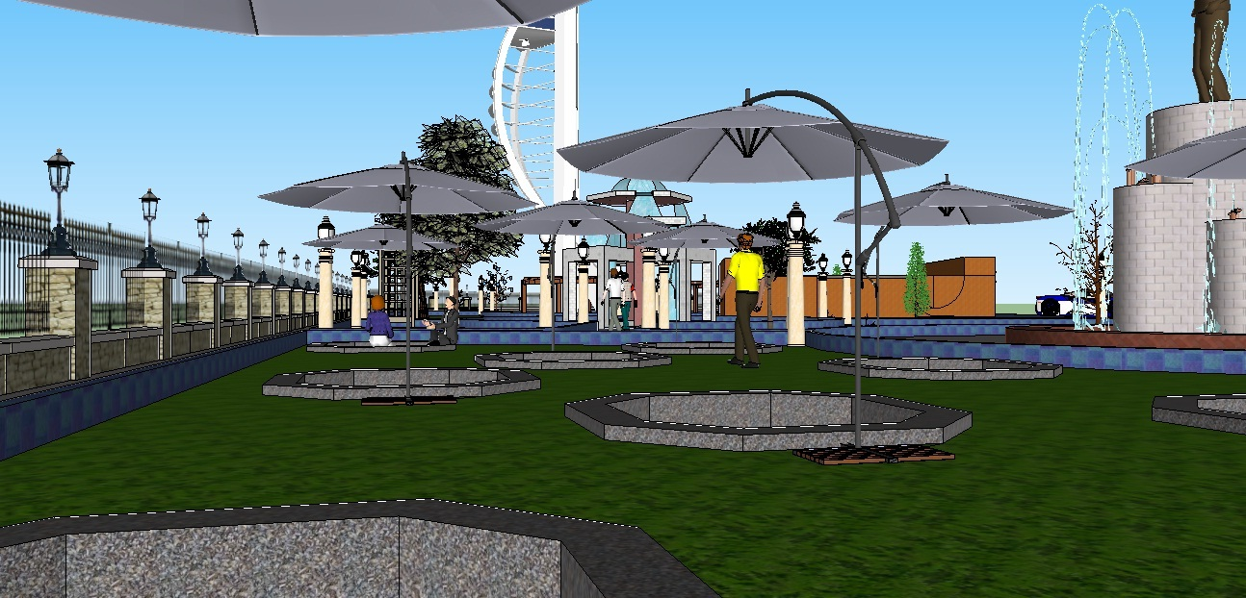
Glorietas Modernas.

Slide 34
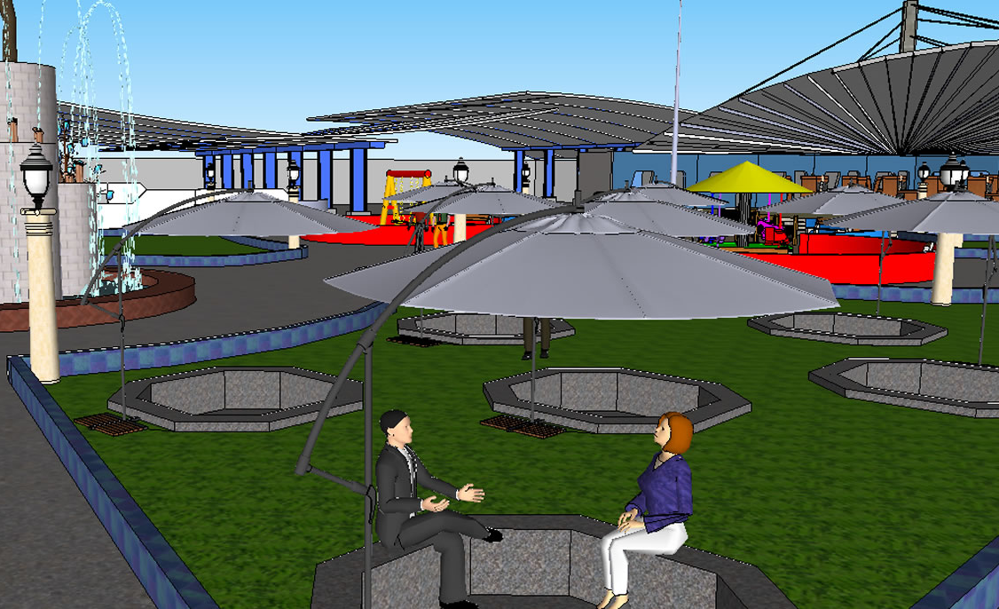
Glorietas Modernas.

Slide 35
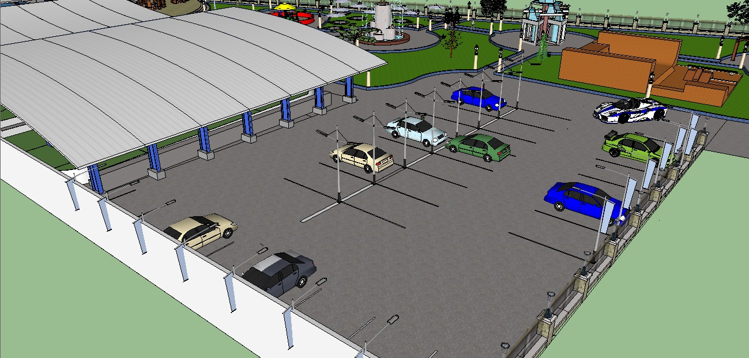
Área de Parqueo.

Slide 36
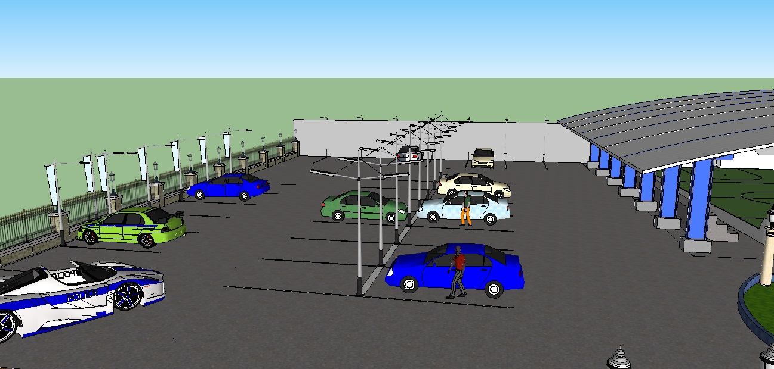
Área de Parqueo.

Slide 37
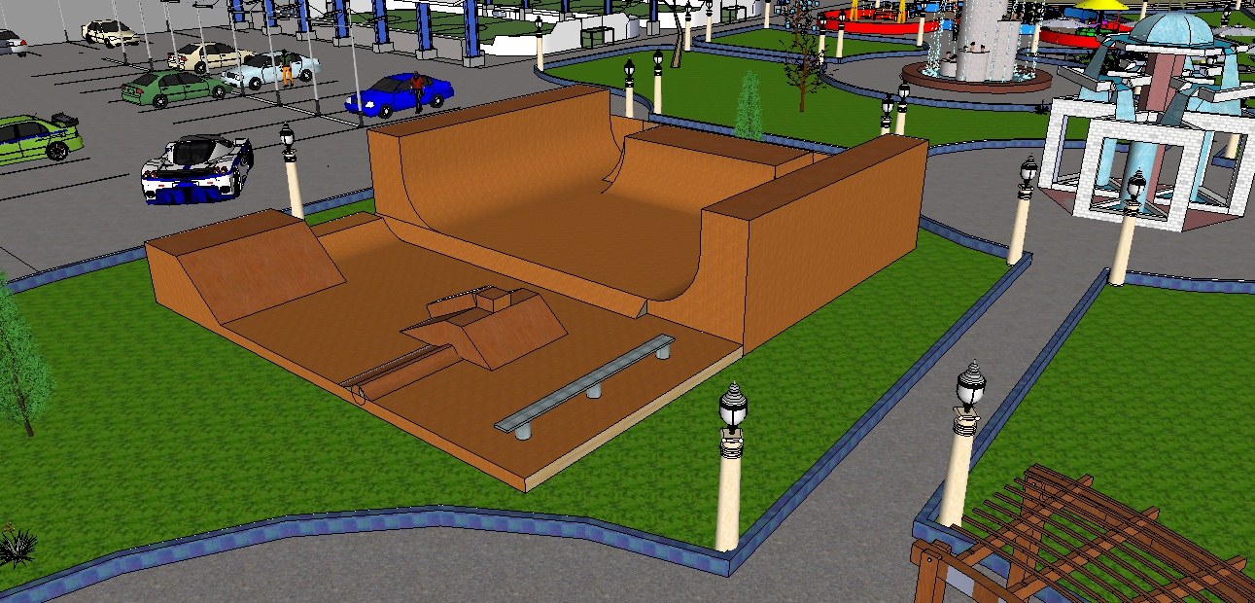
Pista deporte Extremo.

Slide 38
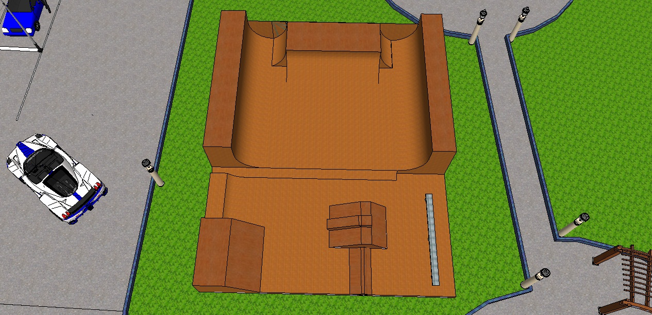
Pista deporte Extremo.

Slide 39
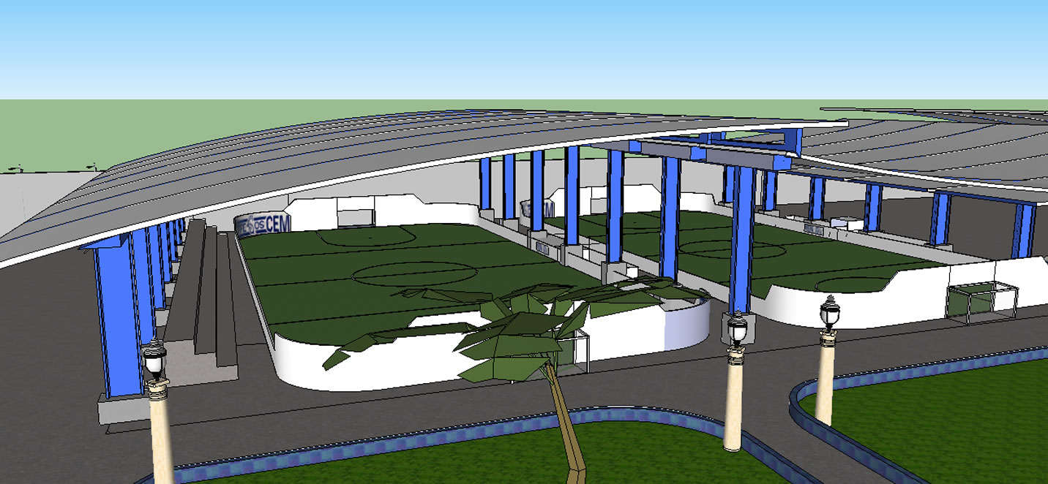
Canchas de para Futbol Rápido.

Slide 40
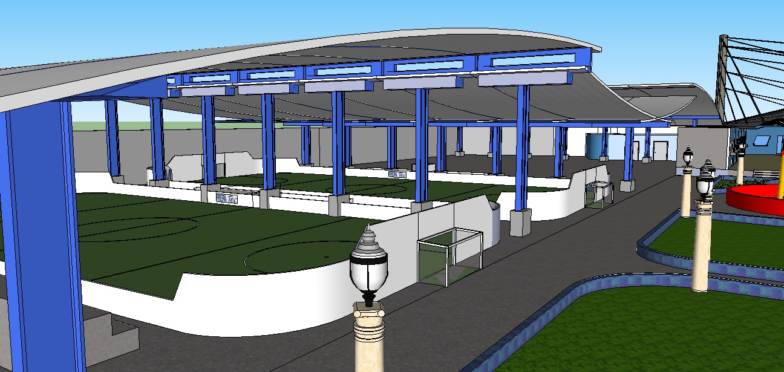
Canchas de para Futbol Rápido.

Slide 41
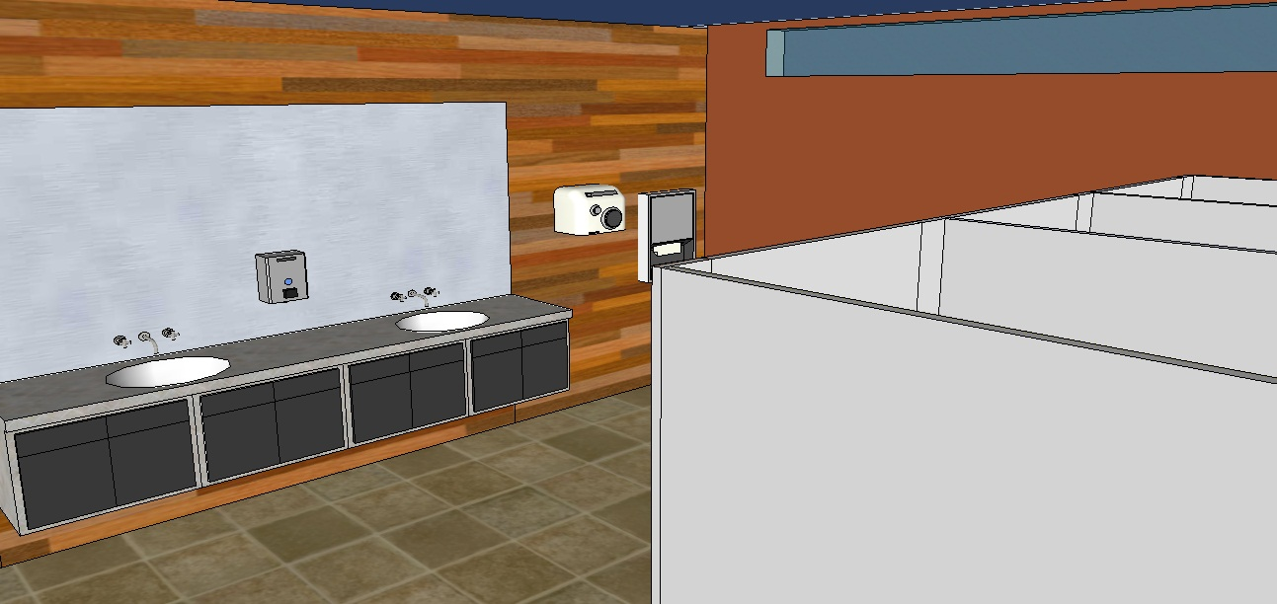
Sanitarios.

Slide 42
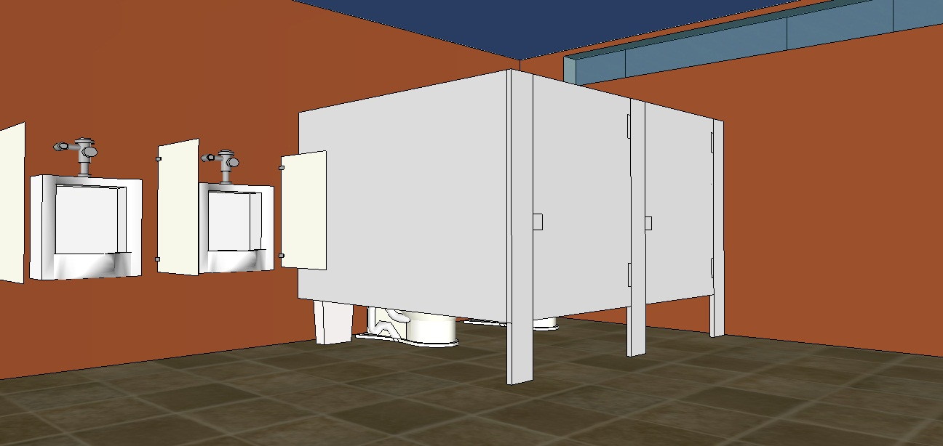
Sanitarios.

Slide 43
“Aspiramos que Santa Rosa de Lima, El Parque Sinaí se convierta para el turista en un bello rincón mágico enclavado en el oriente de El Salvador, y que cuente con todo lo necesario para que éste disfrute de su tranquilidad familiar en medio de un ambiente de hospitalidad, clima fresco y agradable de montaña que desintoxica y relaja el cuerpo, con ambiente natural agradable. ”.

Slide 44
Gracias JICA
¡La Unión hace la Fuerza!

